Slide 1

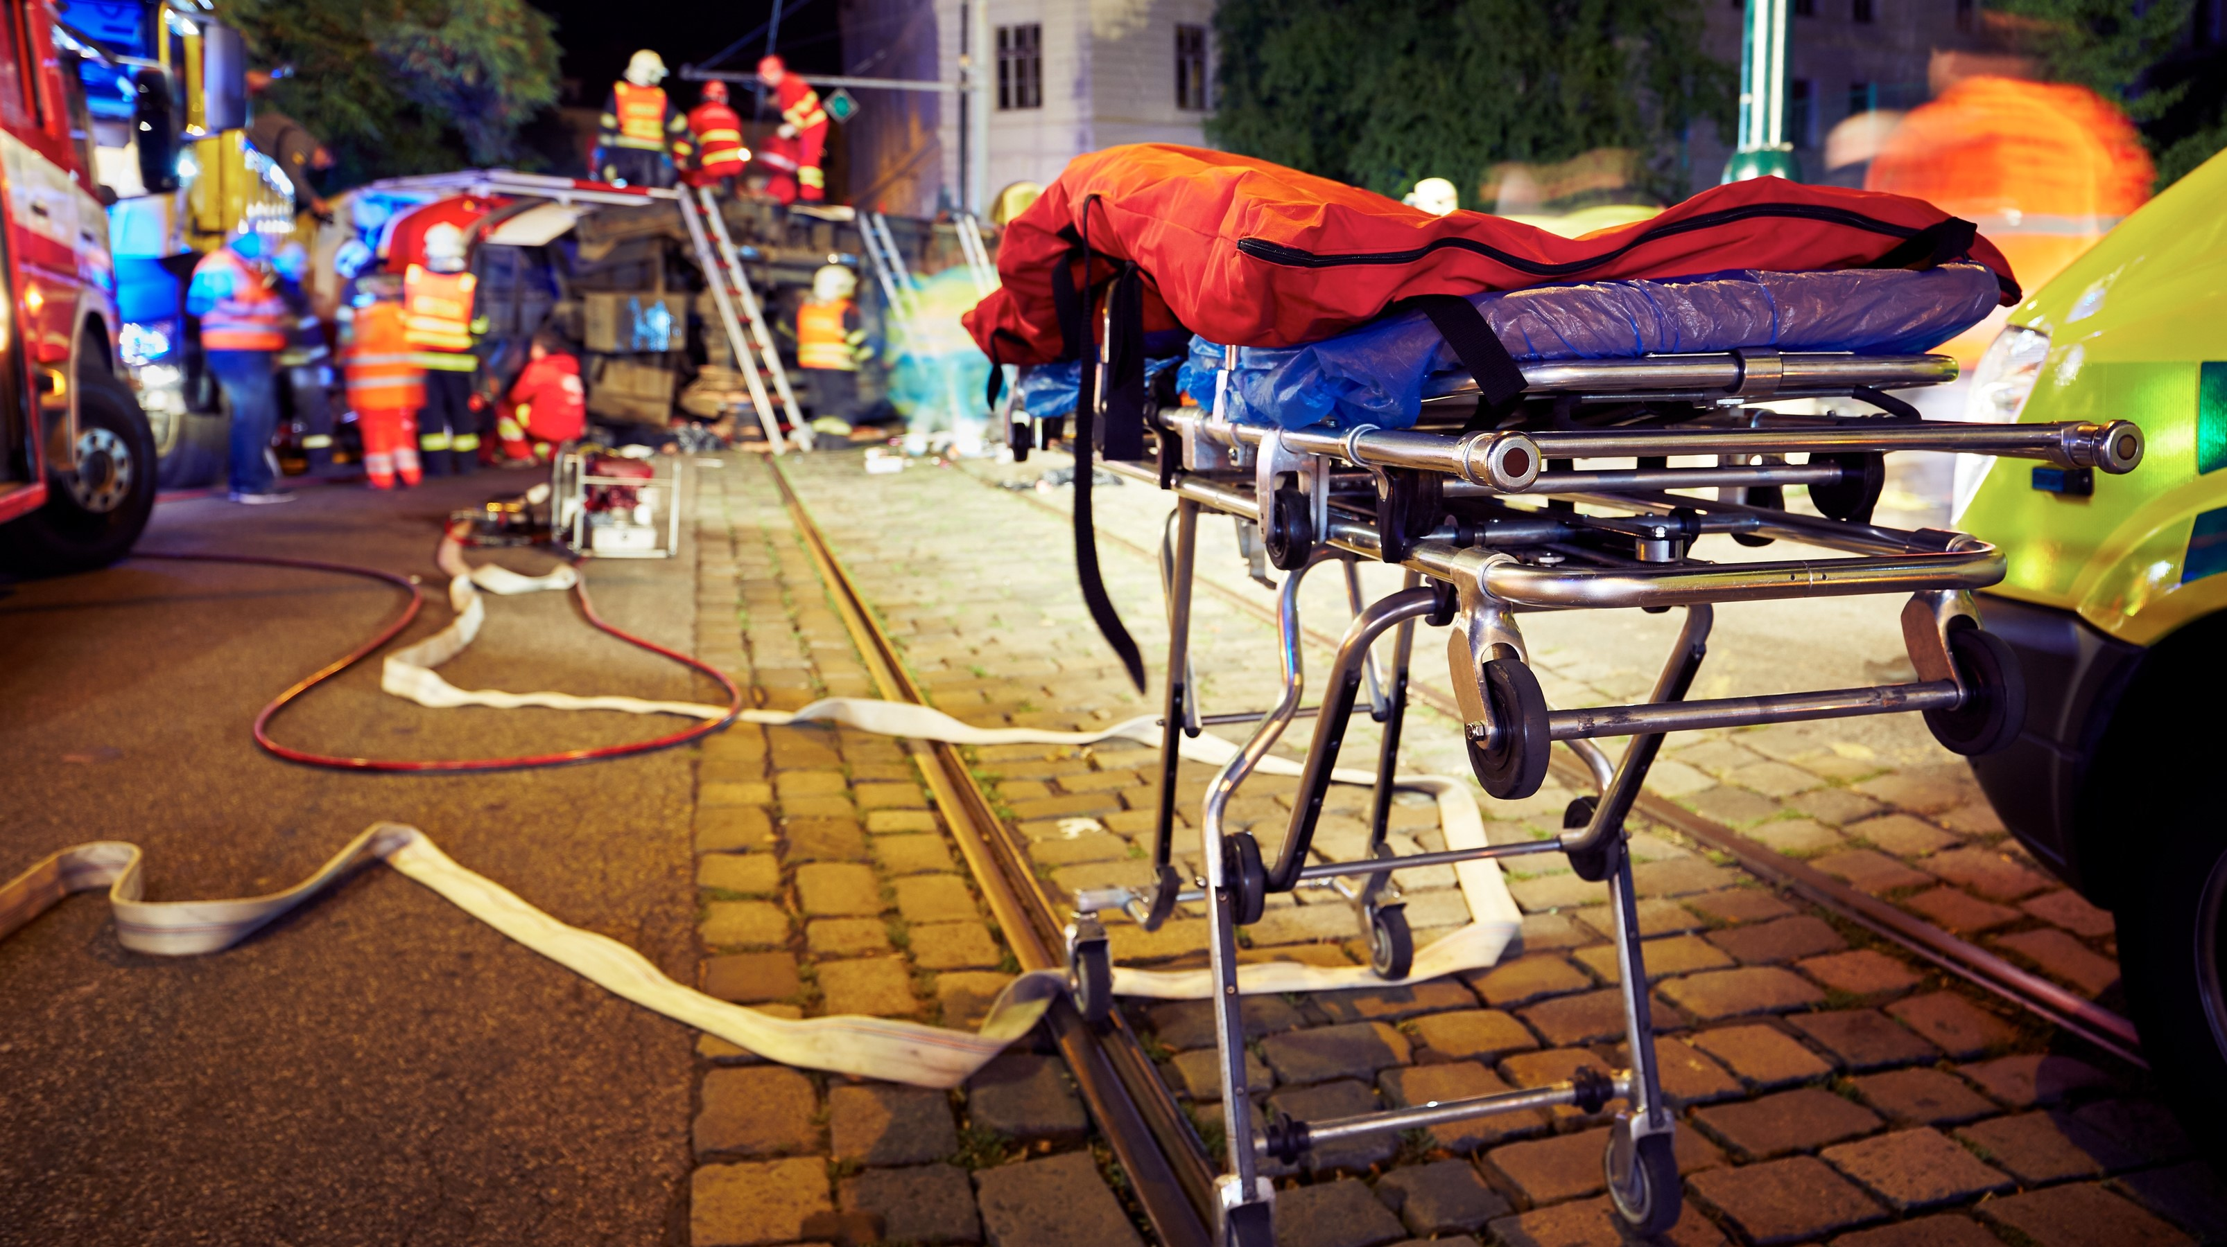


चिकित्सा प्रथम उत्तरदाता
पाठ 19
मरीजों को उठाना और स्थानांतरित करना
Vetted by –Sh.Pushpendra Kumar, DC
2 BN NDRF
NDRF | MFR | INDIA
PPT 19 - 1

Slide 2
उद्देश्य
इस पाठ को पूरा करने पर, आप निम्न में सक्षम होंगे:
1
  एक मरीज को उठाने और स्थानांतरित करने के लिए तीन आपातकालीन चालों और दो गैर-आपातकालीन चालों की सूची बनाना।
  बैकबोर्ड का उपयोग करने वाला रोगी को स्थिर करने और परिवहन करने की तकनीकों का प्रदर्शन करना ।
2

Slide 3
उद्देश्य
इस पाठ को पूरा करने पर, आप निम्न में सक्षम होंगे:
3
  एक मरीज के साथ एक आपातकालीन कदम के उन स्थितियों के पांच उदाहरणों के नाम जिन्हें आपको बनाने की आवश्यकता हो सकती है

Slide 4
बॉडी मैकेनिक्स
उठाने और चलने की सुविधा के लिए और चोट को रोकने के लिए आपके शरीर का उचित उपयोग।

Slide 5
आपातकालीन चालें
आपातकालीन कदम तभी उठाएं जब मरीज को तत्काल खतरा हो।

Slide 6
आपातकालीन कदमों की आवश्यकता वाली स्थितियाँ
1
2
3
रोगी की खतरों से रक्षा करने में असमर्थता
आग या
आग लगने का खतरा
विस्फोट या विस्फोट का खतरा

Slide 7
आपातकालीन कदमों की आवश्यकता वाली स्थितियाँ
Cont.
4
5
पहुंच प्राप्त करने के लिए
अन्य रोगियों के लिए जिन्हें देखभाल की आवश्यकता है
जीवन रक्षक देखभाल स्थान पर नहीं दी जा सकती

Slide 8
मरीजों को स्थानांतरित करना
चलता है और वहन करता है
आपातकालीन चालें | गैर-आपातकालीन चालें
शर्ट ड्रैग | डायरेक्ट ग्राउंड लिफ्ट
प्रकोष्ठ/कंधा | चरम लिफ्ट (extremity lift)
कंबल/शीट ड्रैग
पालना ले जाना
फायर फाइटर ड्रैग
एक-बचावकर्ता बैसाखी

Slide 9
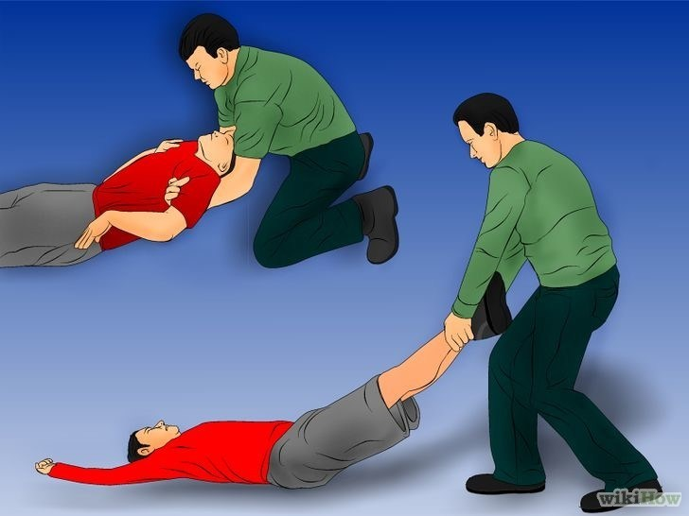
जमीनी स्तर पर बचाव/निकासी
कंधे की खींच
एक बचावकर्ता
निकासी तकनीक।
“अपने पैरों से खींचो, अपनी पीठ से नहीं"
टखने को खींचना (सबसे तेज़ और चिकनी सतह के लिए)

Slide 10
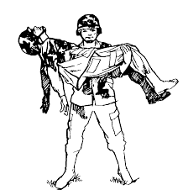
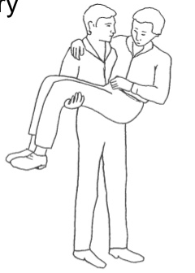
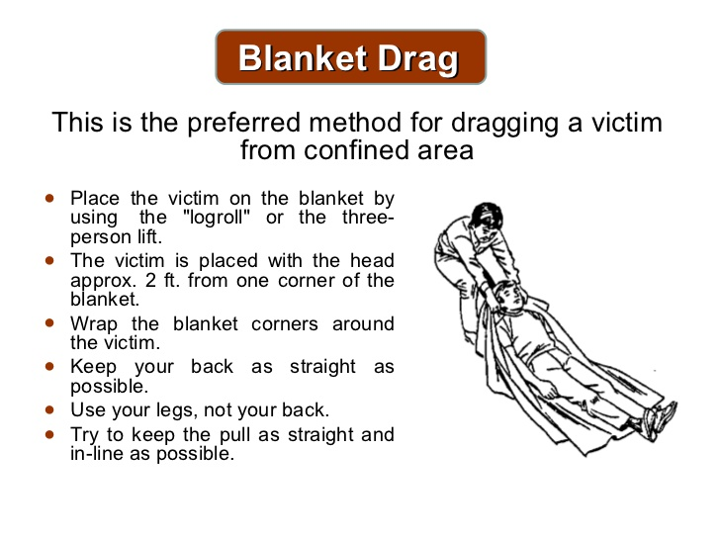
पालना विधि
(एक व्यक्ति हाथ ले जाना)
कंबल खींचना।
पीड़ित को सीमित स्थान में घसीटने का पसंदीदा तरीका
यह केवल एक बच्चे या बहुत हल्के व्यक्ति के साथ काम करता है।

Slide 11

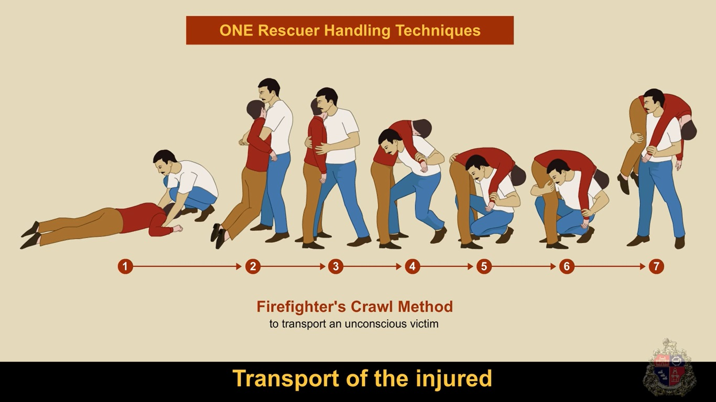
अग्निशामक ले जाते हैं.

Slide 12
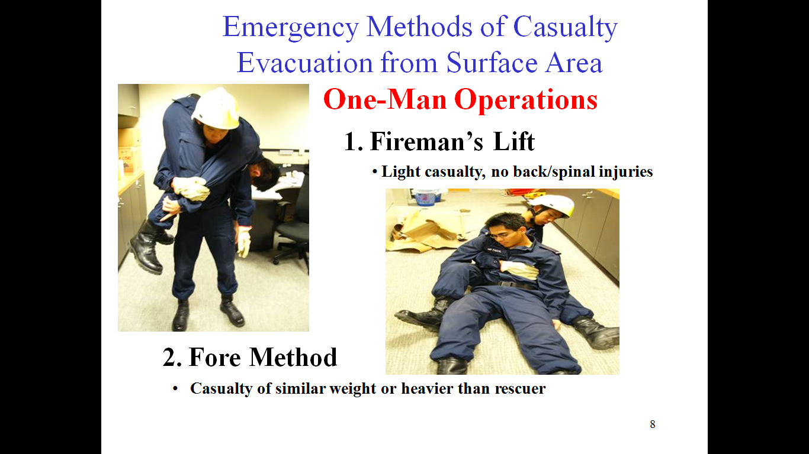
ऑपरेशन क्षेत्र की सतह से हताहतों की निकासी की आपातकालीन तकनीकें :-
1. फायरमैन लिफ्ट।
2. आगे विधि
समान वजन/भारी के हताहतें।

Slide 13
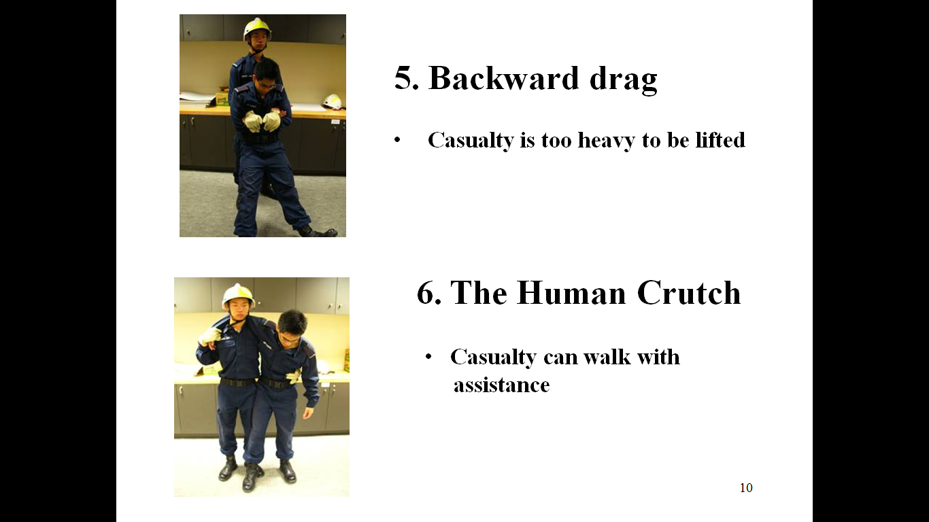
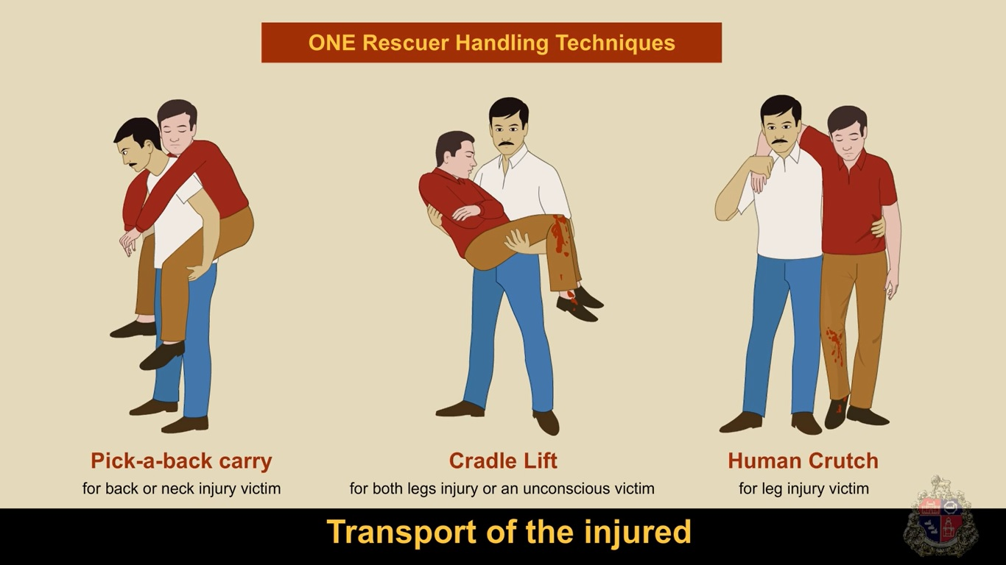
बैकवर्ड ड्रैग।
मानव बैसाखी।
हताहतों को उठाने के लिए बहुत भारी है।
कैजुअल्टी सहायक के साथ चल सकता है.

Slide 14
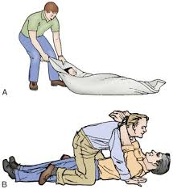
पैक-स्ट्रैप कैरी (पिग्गी बैक कैरी)।
बंधा हुआ हाथ क्रॉल।
बेहोश पीड़ित को थोड़ी दूरी तक खींचने के लिए इस्तेमाल किया जाता है।
पीड़ित को सुरक्षित रूप से उठाने के लिए लंबी दूरी के लिए।

Slide 15
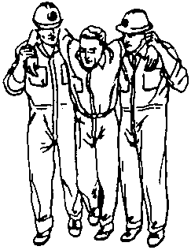
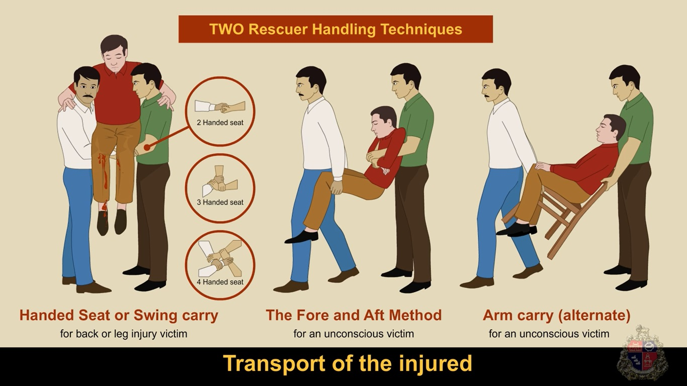
दो बचावकर्ता निकासी तकनीकें
दो बचावकर्ता मानव बैसाखी।
2. दो/तीन/चार हाथ वाली सीट.

Slide 16
3. आगे और पिछाड़ी विधि.
4. कुर्सी ले जाना।

Slide 17
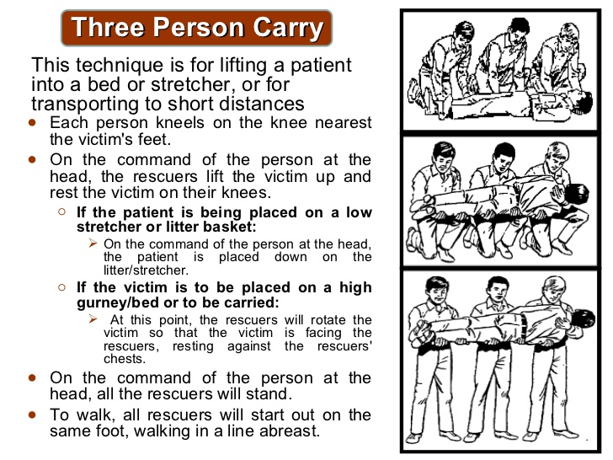
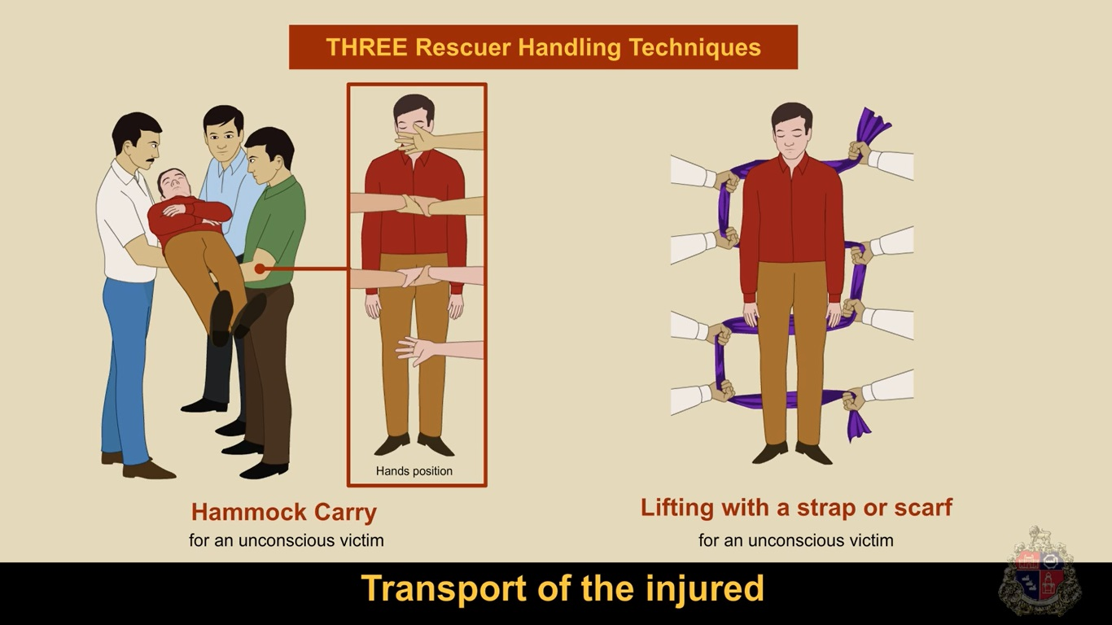
तीन/अधिक बचावकर्मी निकासी तकनीक.
2. तीन व्यक्ति ले जाते हैं
(तीन-व्यक्ति स्ट्रेचर कैरी)
झूला ले जाना।

Slide 18
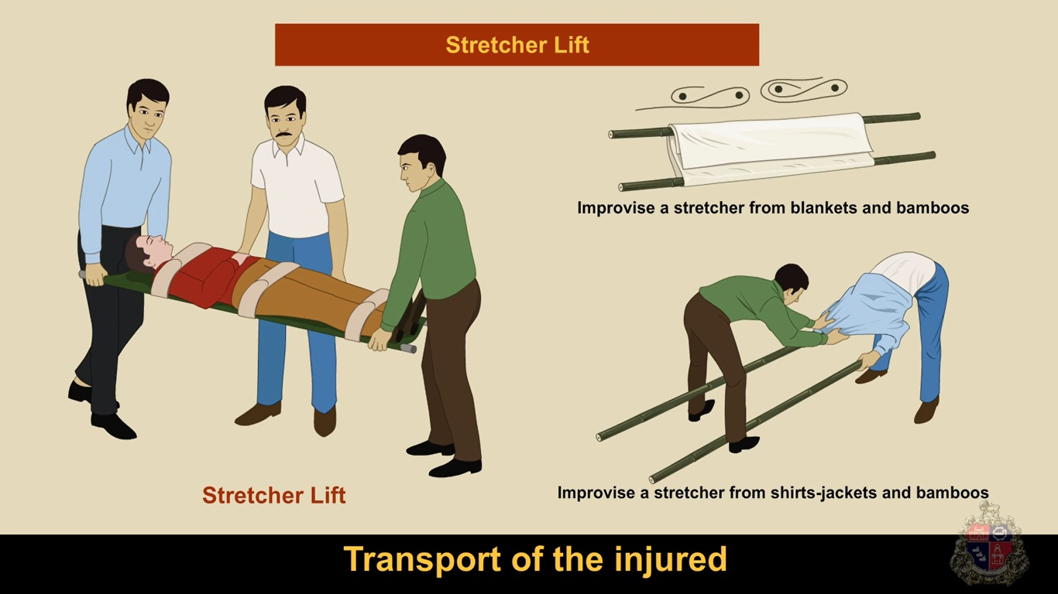
आपातकालीन स्ट्रेचर
1. तात्कालिक स्ट्रेचर.
2. कंबल स्ट्रेचर।

Slide 19
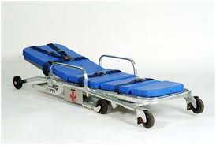
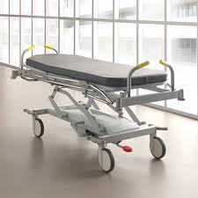
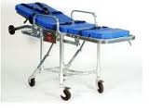
रोगी ले जाने के उपकरण
पहिएदार स्ट्रेचर

Slide 20
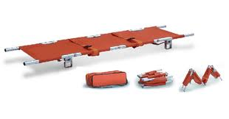
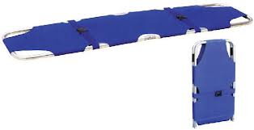
रोगी ले जाने के उपकरण
फोल्डिंग स्ट्रेचर

Slide 21
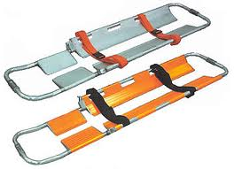
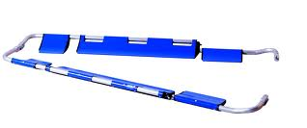
रोगी ले जाने के उपकरण
स्कूप स्ट्रेचर

Slide 22
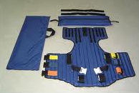
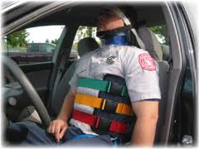
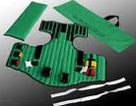
रोगी ले जाने के उपकरण
बनियान-प्रकार निकालने वाला उपकरण

Slide 23
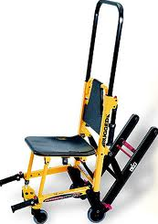
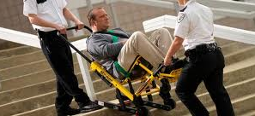
रोगी ले जाने के उपकरण
सीढ़ी की कुर्सी

Slide 24
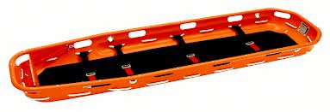
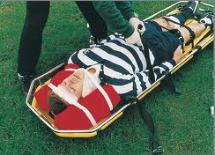
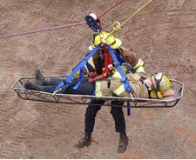
रोगी ले जाने के उपकरण
टोकरी स्ट्रेचर

Slide 25
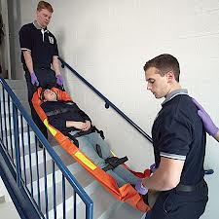
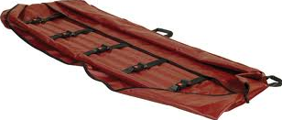
रोगी ले जाने के उपकरण
लचीला स्ट्रेचर

Slide 26
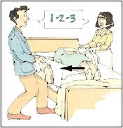
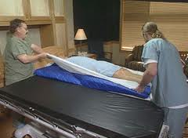
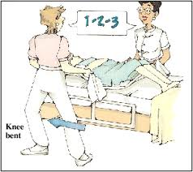
रोगी ले जाने के उपकरण
ड्रा शीट

Slide 27


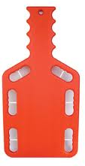
रोगी ले जाने के उपकरण
बैकबोर्ड

Slide 28


धन्यवाद

